Slide 1
Algoritmo de ordenamiento y búsqueda
Gutiérrez Padilla Luis Pablo
220277726

Slide 2
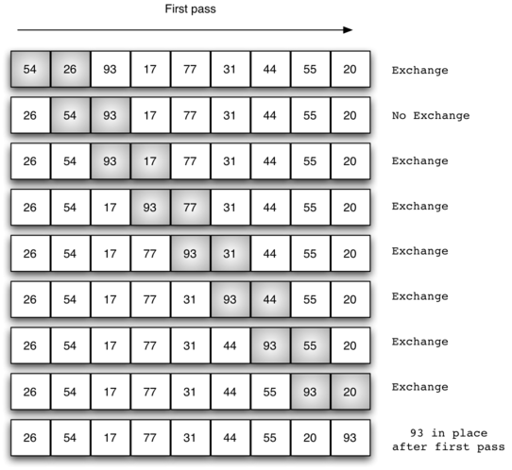
método de ordenamiento de burbuja
Este tipo de ordenamiento hace múltiples pasadas a lo largo de una lista, compara los datos adyacentes e intercambia los que no están en orden. Cada pasada a lo largo de la lista ubica el siguiente valor mas grande en su lugar apropiado. En esencia, cada dato “burbujea” hasta el lugar al que pertenece.
Pequeño ejemplo de un ordenamiento de burbuja.

Slide 3
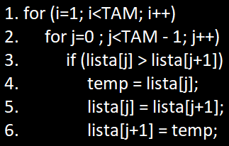
SINTAXIS
Variables:
Lista: es para referirnos a la lista que queremos ordenar.
TAM: esta variable sirve para indicar el tamaño de la lista.
“i” y “j”: son contadores
Temp: esta variable es para realizar los intercambios.

Slide 4
Ventajas y desventajas
Este algoritmo de ordenamiento puede ser un poco tardado pero cumple con su función, además de que los arreglos deben de estar ordenados para poder hacer uso de algunos algoritmos de búsqueda.

Slide 5
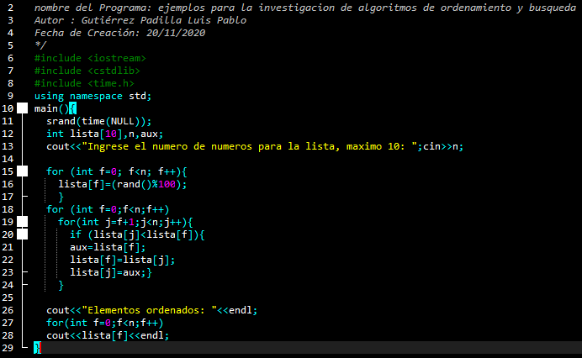
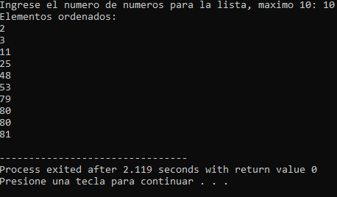
EJemplo

Slide 6

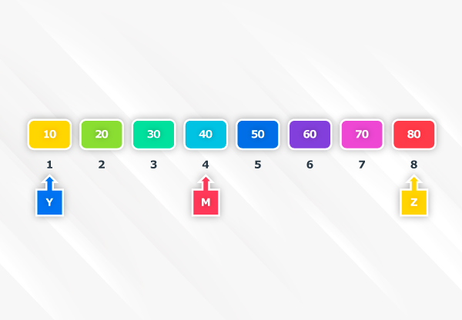
Búsqueda binaria
Es un método muy eficiente, pero tiene varios prerrequisitos:
• El conjunto de búsqueda está ordenado.
• Se dispone de acceso aleatorio.
Este algoritmo compara el dato buscado con el elemento central. Según sea menor o mayor se prosigue la búsqueda con el subconjunto anterior o posterior, respectivamente, al elemento central, y así sucesivamente.

Slide 7
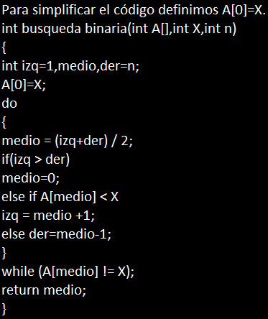
sintaxis
En este caso A[0]=X es el numero que se esta buscando, lo que hace el algoritmo es primero definir las variables “izq” y “der” como los respectivos lados del arreglo, y “medio” como el punto inicial, después se entra en un bucle do while para determinar la posición del elemento que el usuario esta buscando.

Slide 8
Ventajas y desventajas
Ventajas:
Cumple con lo deseado
No es muy tardado
Desventajas:
- El arreglo debe estar ordenado

Slide 9
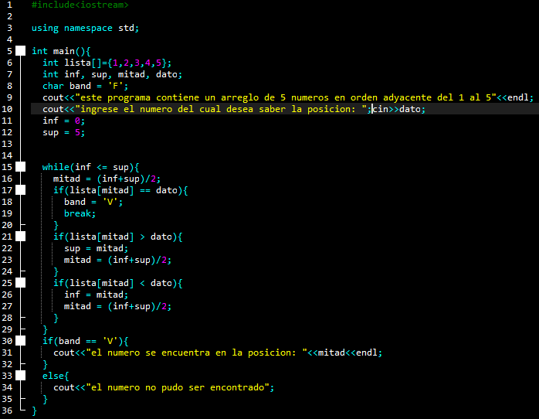
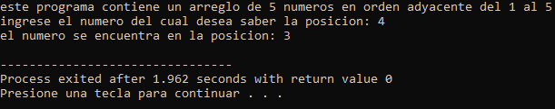
ejemplo

Slide 10
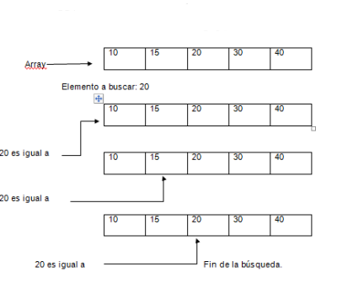
Búsqueda lineal
La búsqueda lineal compara los elementos del array con la clave de búsqueda hasta que encuentra el elemento o bien hasta que se determina que no se encuentra. Este método funciona bien con arreglos pequeños y con los no ordenados.

Slide 11
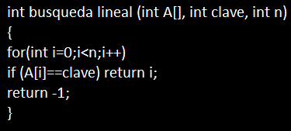
sintaxis
Este tipo de búsqueda es mucho mas simple, ya que compara de uno por uno los elementos de nuestro arreglo para buscar la posición del numero que el usuario esta buscando, el código hace que se entre en un bucle for del cual no se sale hasta que la variable “clave”, la cual es el valor que el usuario esta buscando, coincida con el valor del arreglo.

Slide 12
Ventajas y desventajas
Ventajas:
Cumple con lo deseado
No tiene que estar ordenado
Desventajas:
- Puede ser mas tardado que el binario

Slide 13
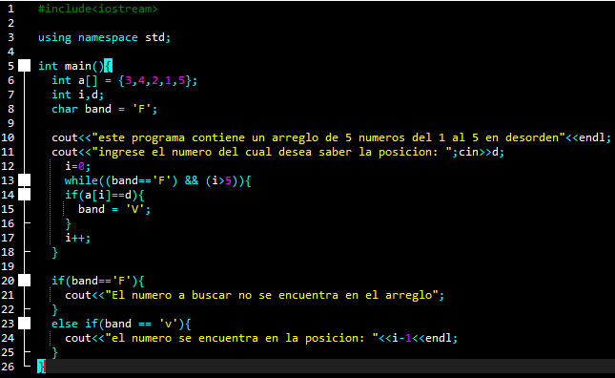
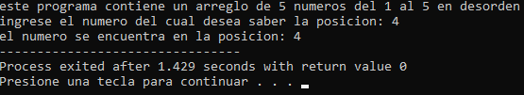
ejemplo

Slide 14
fuentes
https://www.fing.edu.uy/tecnoinf/mvd/cursos/prinprog/material/teo/prinprog-teorico11.pdf

